Slide 1
La ville de Pärnu et le lycée Pärnu Sütevaka Humanitaar-gümnaasium
2020

Slide 2
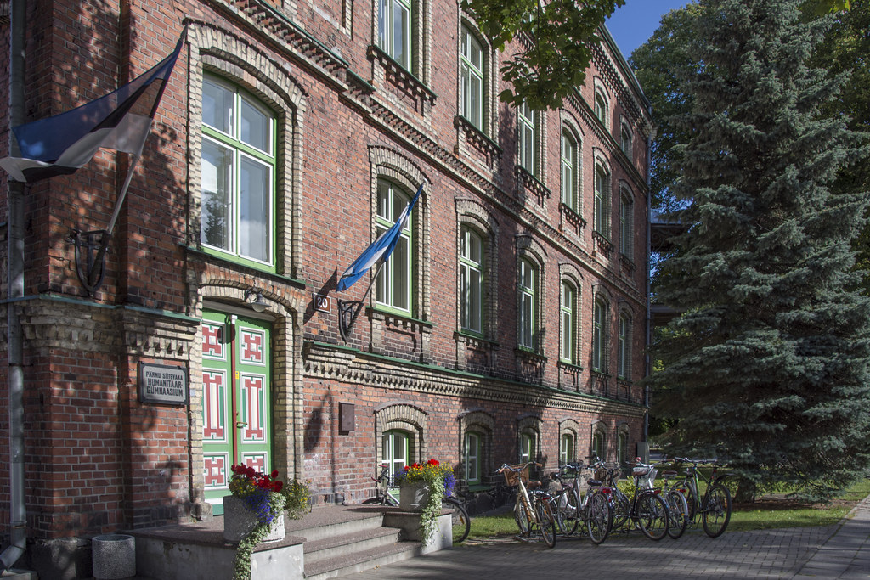
Notre lycée :
406 étudiants
crée en 1990 : un lycée privé
La devise : liberté, créativité, responsibilité
Les langues : anglaise, russe, allemande, français, espagnol, latin

Slide 3
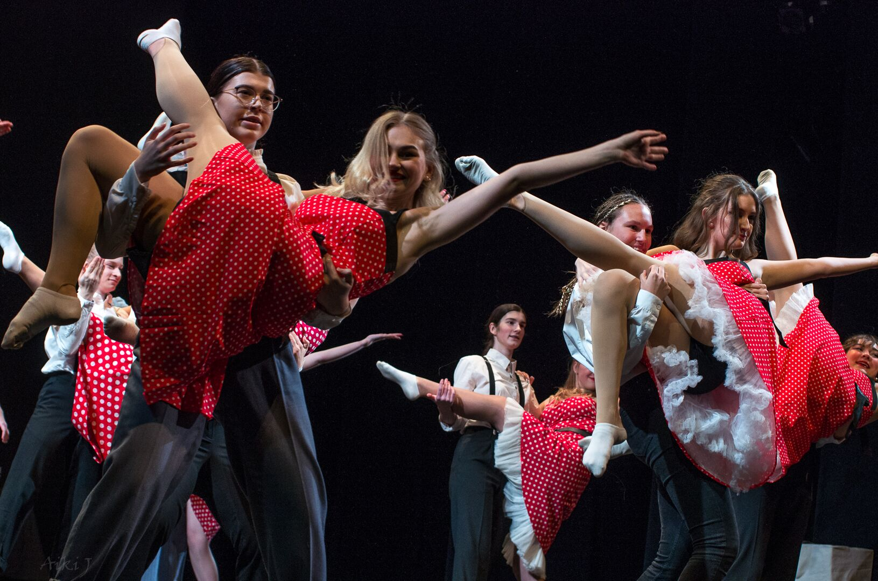
Ambiance amicale, créative
Plusieures compétitions
Competition de danse
SOKK : play-back
Sütett : concours de chant
D’autres événements
Salongiõhtu : soirées de salon
Bal
https://www.youtube.com/watch?v=vbyx7pxcXBM

Slide 4
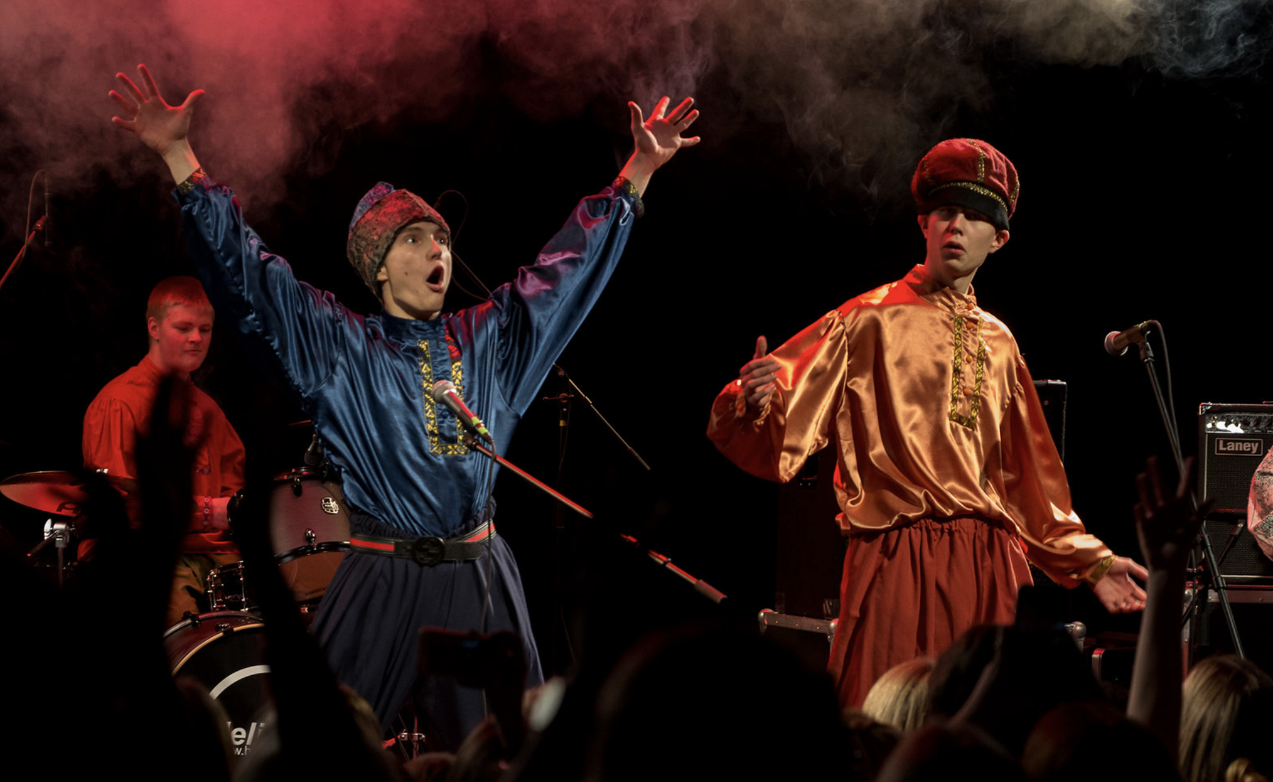
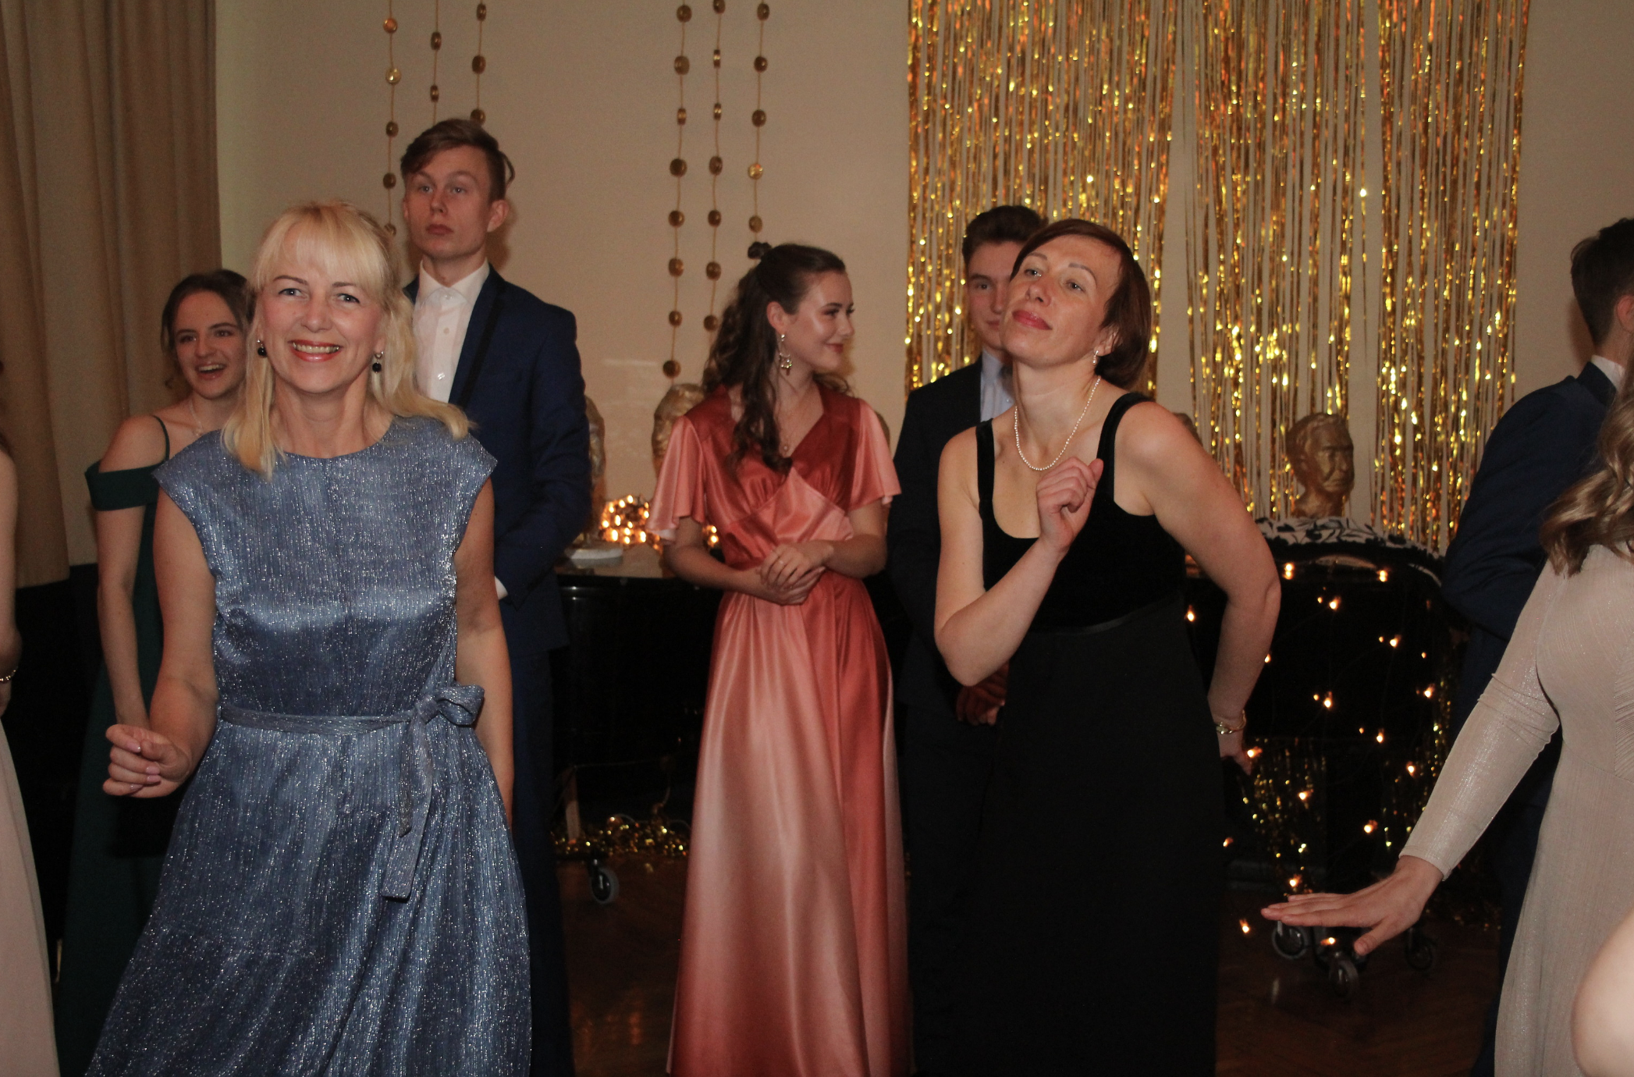
SOKK
Le bal

Slide 5
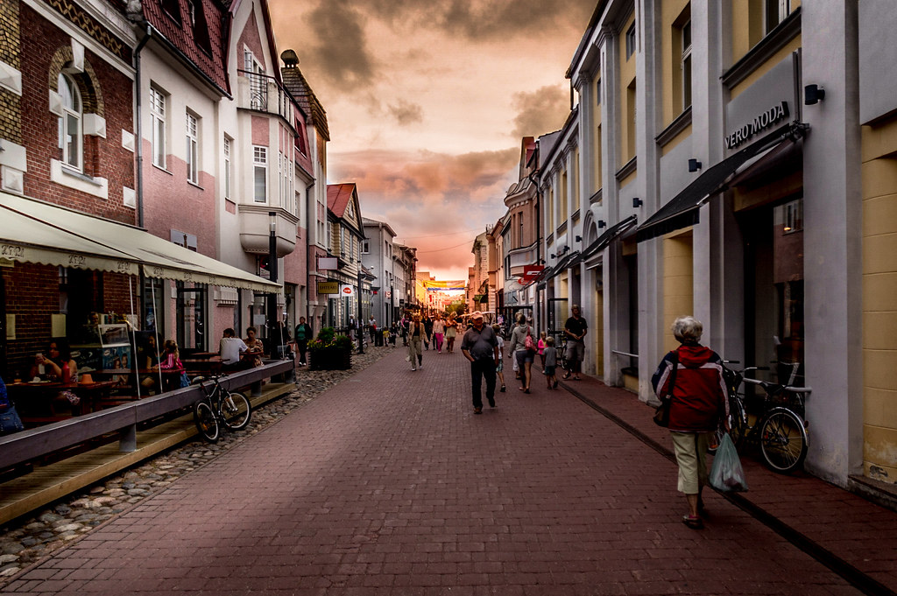
Pärnu
39 620 habitants
La capitale d'été
La meilleure plage en Estonie !
La nature extraordinaire
La rue principale, la rue Rüütli
La cinquième ville en Estonie

Slide 6
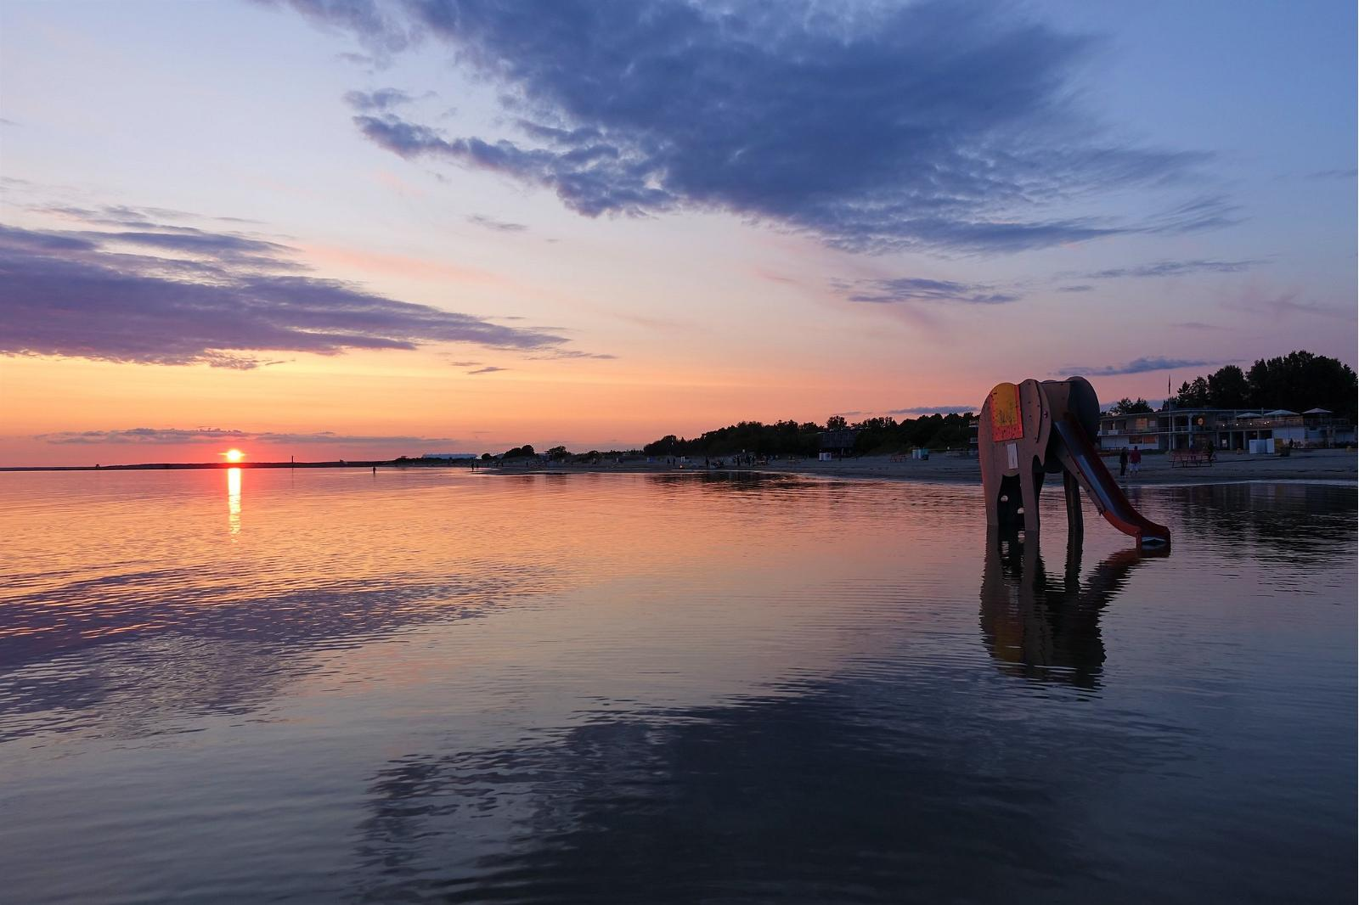
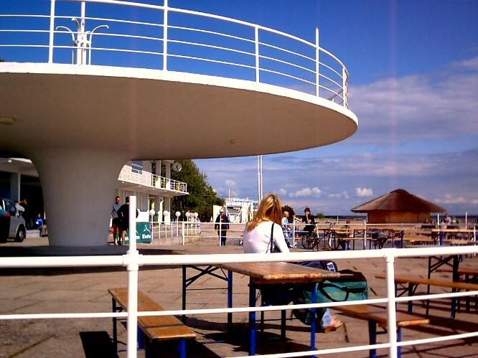
La plage
“Le champignon”

